Slide 1
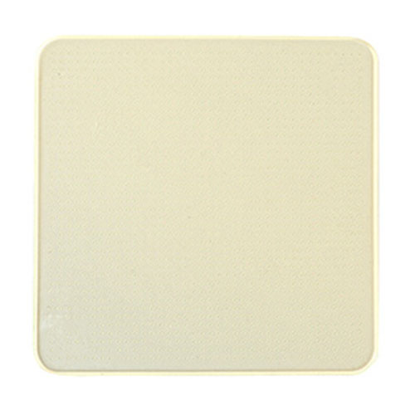
【提案書】
シリコーンリユースラップ
特徴
洗って何度も使えるサステナブルでエコなシリコーン製のラップです。ラップとしての用途のほか、滑り止めにもなるため硬い瓶のフタを開けるのにも便利。ノベルティ用におすすめです。
商品写
納期
納期スペース
仕様
サイズ：190×190mm
包装：化粧箱入
お見積
お見積りスペース

